Slide 1
YASHOPE
Лучший интернет магазин по версии меня

Slide 2
Схема создания
4
Идея
Доработка
Подбор идеи
Поиск и устранение багов, добавление фич
1
3
Создание плана
Реализация
Поиск решений для реализации задуманного функционала
Написание кода и шаблонов
2

Slide 3

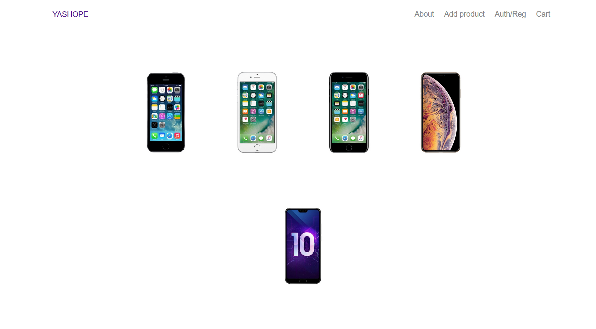
Представляем: YASHOPE
Практически полнофункциональный интернет-магазина
Проект интернет-магазин для Яндекс.Лицея
Написан на Flask, имеет возможности регистрации, добавления, редактирования товаров.

Slide 4
Спасибо!

